Slide 1
C++Builder CORBA
(Курс “Інформаційні технології”)
2004

Slide 2
addit.idl
interface sm {
float add(in float a1,in float a2);
};

Slide 3
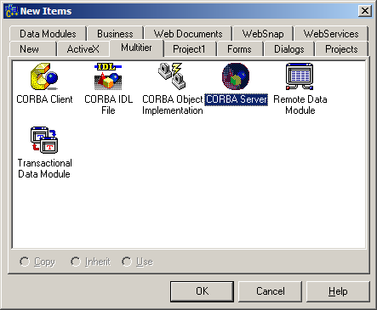
Розробка серверної програми (1)

Slide 4
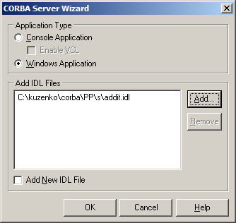
Розробка серверної програми (2)

Slide 5
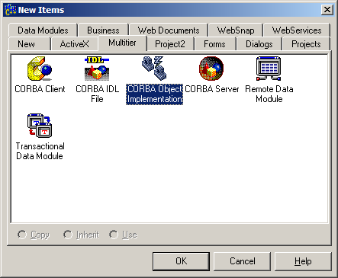
Розробка серверної програми (3)

Slide 6
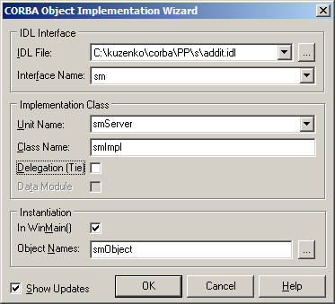
Розробка серверної програми (4)

Slide 7
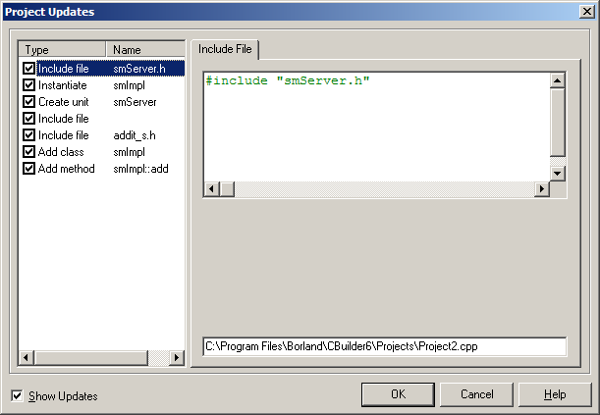
Розробка серверної програми (5)

Slide 8
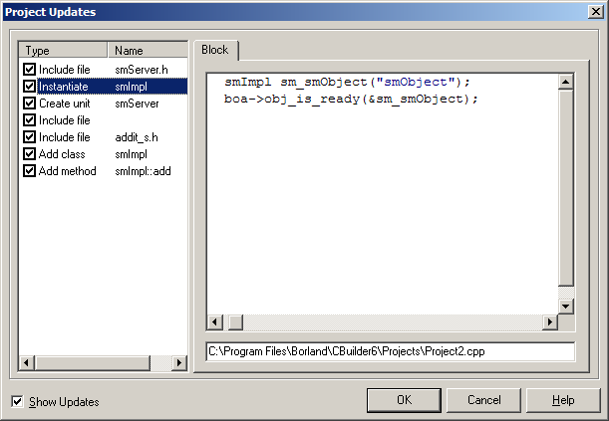
Розробка серверної програми (6)

Slide 9
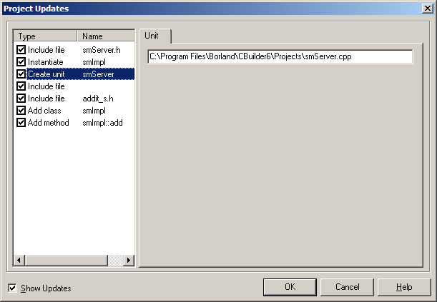
Розробка серверної програми (7)

Slide 10
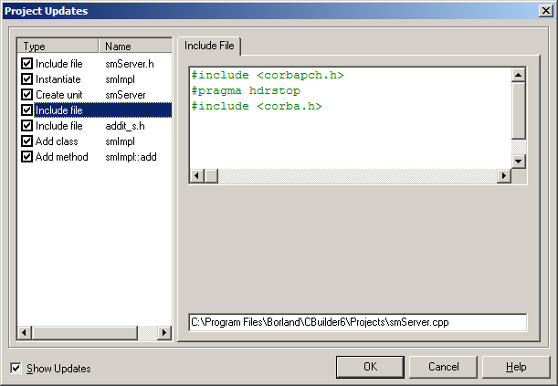
Розробка серверної програми (8)

Slide 11
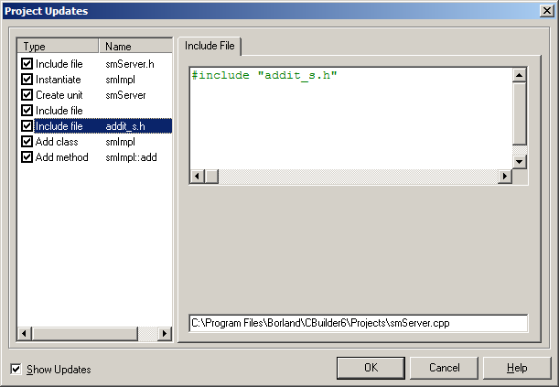
Розробка серверної програми (9)

Slide 12
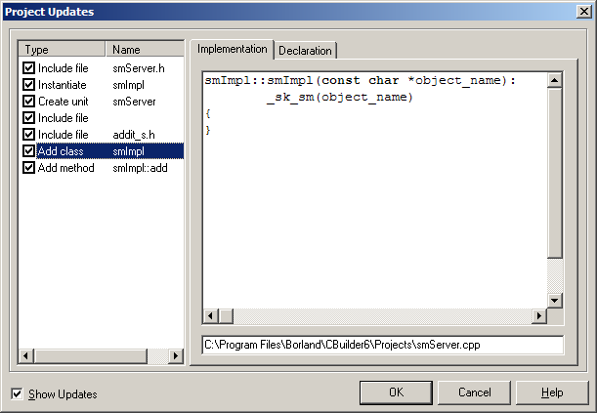
Розробка серверної програми (10)

Slide 13
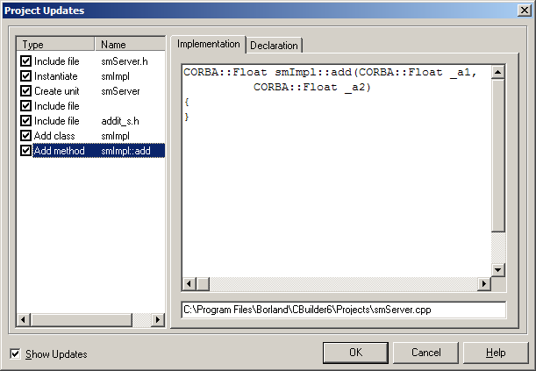
Розробка серверної програми (11)

Slide 14
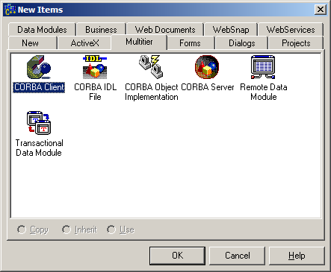
Розробка клієнтської програми (1)

Slide 15
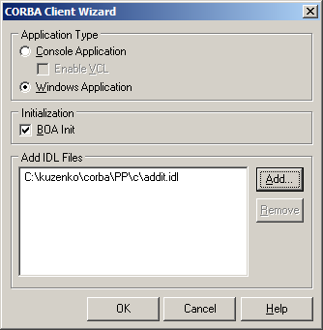
Розробка клієнтської програми (2)

Slide 16
sm_Serv.h
//------------------------------------------
#ifndef sm_ServH
#define sm_ServH
#include "addit_s.hh"
//------------------------------------------
class sm_Impl: public _sk_sm
{
protected:
public:
sm_Impl(const char *object_name=NULL);
CORBA::Float add(CORBA::Float _a1, CORBA::Float _a2);
};
#endif

Slide 17
sm_Serv.cpp
//-----------------------------------------------------------
#pragma hdrstop
#include <corba.h>
#include "sm_Serv.h"
#include "Unit1_s.h"
extern TForm1 *Form1;
//----------------------------------------------------------
#pragma package(smart_init)
sm_Impl::sm_Impl(const char *object_name):
_sk_sm(object_name)
{
}
CORBA::Float sm_Impl::add(CORBA::Float _a1, CORBA::Float _a2)
{
Form1->Memo1->Lines->Add
(FloatToStr(_a1) + " + " + FloatToStr(_a2));
return _a1 + _a2;
}

Slide 18
Server.cpp
...
Application->Initialize();
// Initialize the ORB and BOA
CORBA::ORB_var orb = CORBA::ORB_init(__argc, __argv);
CORBA::BOA_var boa = orb->BOA_init(__argc, __argv);
smImpl sm_smObject("smObject");
boa->obj_is_ready(&sm_smObject);
Application->CreateForm(__classid(TForm1), &Form1);
Application->Run();

Slide 19
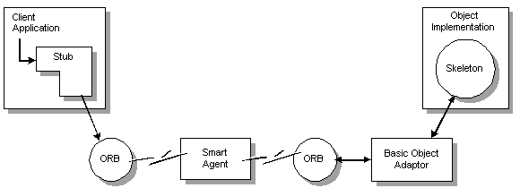
Basic Object Adaptor (BOA)
ORB не взаємодіє з об'єктами CORBA безпосередньо (з ORB пов'язані лише транспортні задачі), ці функції покладені на об'єктний адаптер — адміністратор, який займається створенням, реєстрацією, знищенням об'єктів, їх зв'язком із “зовнішнім світом”.

Slide 20
Client.cpp
Application->Initialize();
// Initialize the ORB and BOA
CORBA::ORB_var orb = CORBA::ORB_init(__argc, __argv);
//CORBA::BOA_var boa = orb->BOA_init(__argc, __argv);
Application->CreateForm(__classid(TForm1), &Form1);
Application->Run();

Slide 21
Unit1.cpp
sm_var Ob;
void __fastcall TForm1::Button1Click(TObject *Sender)
{
Label1->Caption = FloatToStr(
Ob->add(StrToFloat(Edit1->Text),
StrToFloat(Edit2->Text)));
}
void __fastcall TForm1::FormCreate(TObject *Sender)
{
Ob = sm::_bind("smObject");
}

Slide 22
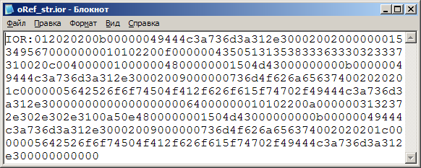
object_to_string (серверна програма)
CORBA::ORB_var orb = CORBA::ORB_init(argc, argv);
CORBA::BOA_var boa = orb->BOA_init(argc, argv);
smImpl sm_smObject("smObject");
boa->obj_is_ready(&sm_smObject);
CORBA::String_var str = orb->object_to_string
(&sm_smObject);
ofstream oref_file ("oRef_str.ior");
oref_file.write (str, strlen(str)+1);
oref_file.close();

Slide 23
string_to_object (клієнтська програма)
ifstream inp_file ("oRef_str.ior");
char str[1000];
inp_file >> str;
inp_file.close();
// Initialize the ORB
CORBA::ORB_var orb = CORBA::ORB_init(__argc, __argv);
CORBA::Object_var obj = orb->string_to_object (str);
sm_var Client;
Client = sm::_narrow (obj);

Slide 24
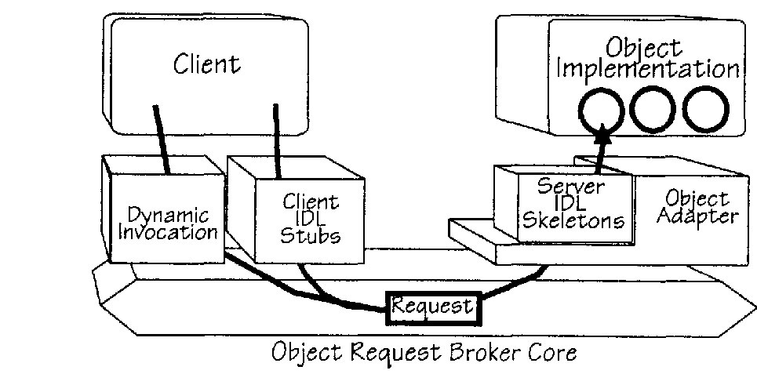
Динамічні запити

Slide 25
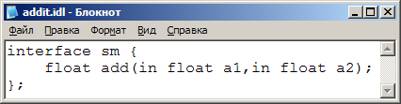
Динамічні запити
float _a1 = 11;
float _a2 = 22;
CORBA::ORB_var orb = CORBA::ORB_init(__argc, __argv);
CORBA::Object_var mo = orb->bind ("IDL:sm:1.0");
CORBA::Request_var req = mo->_request("add");
CORBA::NVList_ptr args = req->arguments();
CORBA::Any param;
param <<= (CORBA::Float)_a1;
args->add_value ("a1", param, CORBA::ARG_IN);
param <<= (CORBA::Float)_a2;
args->add_value ("a2", param, CORBA::ARG_IN);
CORBA::NamedValue_ptr result = req->result();
CORBA::Any_ptr resultAny = result->value();
resultAny->replace (CORBA::_tc_float, &result);
req->invoke();
float r = *(CORBA::Float*)resultAny->value();
ShowMessage("Result -- "+FloatToStr(r));

Slide 26
typedef-синоніми CORBA, _var-класи
Для спрощення портабельності CORBA-програм (на рівні вихідного C++-коду) на різні платформи й ОС замість імен типів bool, short, unsigned long, wchar_t, char* тощо, бажано використовувати typedef-аліаси:
CORBA::Boolean, CORBA::Short, CORBA::ULong, CORBA::WChar, CORBA::String_ptr.
Типи _ptr – це typedef-синоніми для вказівників:
typedef unsigned long CORBA::ULong;
typedef CORBA::ULong* CORBA::ULong_ptr;
_var-класи – це сервісні класи, які є оболонками навколо IDL-типів. Вони є просто зручними – (smart pointers!) – такі класи забезпечують звільнення зайнятих раніше ресурсів, зокрема пам'ять, при їх знищенні чи при виконанні операцій присвоювання. Також з ними значно простіше забезпечити життєдіяльність об'єктів на основі підрахунку посилань.

